Slide 1



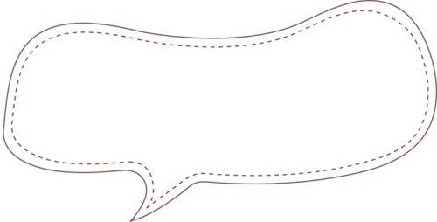


Đi chơi
hông nè?
Hổng dám đâu tớ đang học Toán
Luyện tập

Slide 2





Mục tiêu
1. Kiến thức
- Ôn tập về các kiến thức liên quan đến phép nhân
2. Kĩ năng
- Vận dụng được tính chất giao hoán, kết hợp của phép nhân, nhân một số với một tổng (hiệu) trong thực hành tính, tính nhanh.
3. Phẩm chất
- Tích cực, tự giác học bài, trình bày bài sạch sẽ, khoa học
4. Góp phần phát triển các kĩ năng
- Năng lực tự học, NL giải quyết vấn đề và sáng tạo, NL tư duy - lập luận logic.
* BT cần làm: Bài 1 (dòng 1), bài 2: a; b (dòng 1), bài 4

Slide 3






TOÁN 4
Khởi động

Slide 4


Ai nhanh ai đúng
360
5 x 36 x 2 = ………

Slide 5
Ai nhanh ai đúng
210
21 x 3 + 21 x 7 = ………

Slide 6
Ai nhanh ai đúng
510
51 x 8 + 51 x 2 = ………

Slide 7
Ai nhanh ai đúng
10
(12 – 7) x 2 = ………

Slide 8
Ai nhanh ai đúng
24
6 x 9 - 6 x 5 = ………

Slide 9
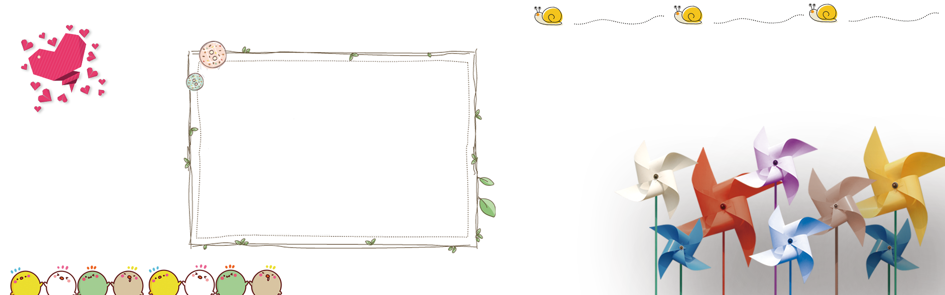





Vượt
Chướng
Ngại
Vật

Slide 10









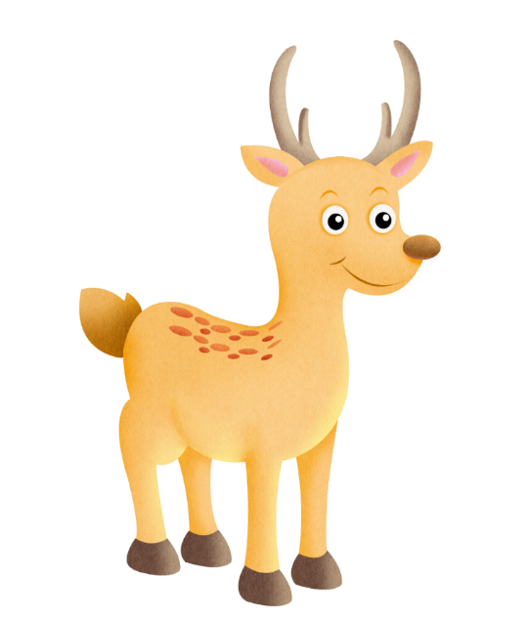



Slide 11

Tính

Slide 12

Bài 1.
a) Tính bằng cách thuận tiện nhất:
a) 135 x (20 + 3)
b) 642 x (30 - 6)
= 135 x 20 + 153 x 3
= 642 x 30 - 642 x 6
= 2700
+ 459
= 19260
- 3852
= 3159
= 15408
Áp dụng nhân một số với một hiệu.
Áp dụng nhân một số với một tổng.

Slide 13


Slide 14


Slide 15

BÀI 2

Slide 16
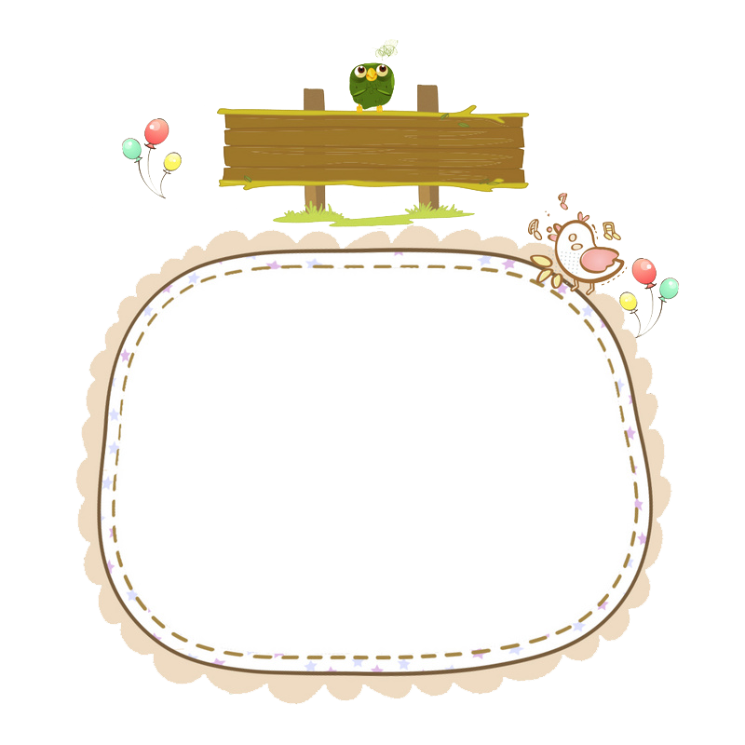
Bài 2.
a) Tính bằng cách thuận tiện nhất:
134 x 4 x 5
5 x 36 x 2
42 x 2 x 7 x 5
= 134 x (4 x 5)
= (5 x 2) x 36
= (42 x 7) x (2 x 5)
= 134 x
20
= 10
x 36
= 294
x 10
= 2680
= 360
= 2940
Áp dụng tính chất giao hoán và kết hợp của phép nhân.
Áp dụng tính chất kết hợp của phép nhân.

Slide 17


Bài 2.
b) Tính (theo mẫu):
145 x 2 + 145 x 98
= 145 x (2 + 98)
= 145 x
100
= 14500
Áp dụng nhân một số với một tổng.

Slide 18
Bài 2.
b) Tính (theo mẫu):
Áp dụng nhân một số với một tổng.
Áp dụng nhân một số với một hiệu.
137 x 3 + 137 x 97
= 137 x (3 + 97)
= 137 x
100
= 13700
428 x 12 - 428 x 2
= 428 x (12 - 2)
= 428 x
10
= 4280

Slide 20


Slide 21

BÀI 4
Notes:
https://www.ypppt.com/

Slide 22



Bài 4. Một sân vận động hình chữ nhật có chiều dài 180m, chiều rộng bằng nửa chiều dài. Tính chu vi và diện tích của sân vận động đó.
chiều dài 180m
chiều rộng
Tính
chu vi
bằng nửa chiều dài
diện tích

Slide 23



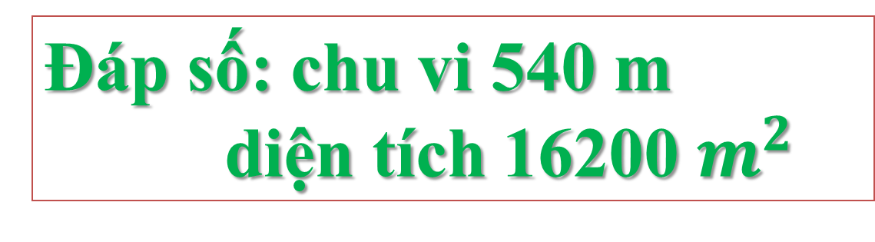
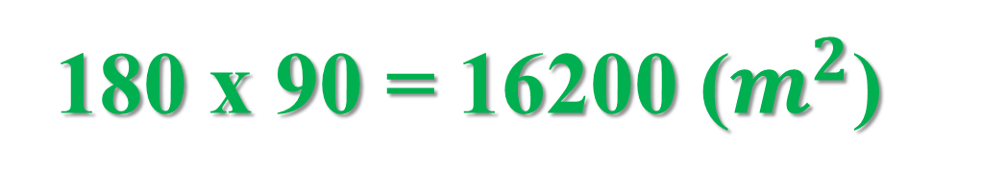
Bài giải
Chiều rộng của hình chữ nhật là:
180 : 2 = 90 (m)
Chu vi của hình chữ nhật là:
(180 + 90) x 2 = 540 (m)
Diện tích của hình chữ nhật là:
180 x 90 = 16200 ($m^{2}$)
Đáp số: chu vi 540 m
diện tích 16200 $m^{2}$

Slide 25


